Slide 1
Секреты говорящей среды. Новый взгляд на РППС детского сада
МБДОУ Курагинский детский сад № 15
Калачёва В.Н.
Шнабель В.М.
Пгт. Курагино, 2023г.

Slide 2
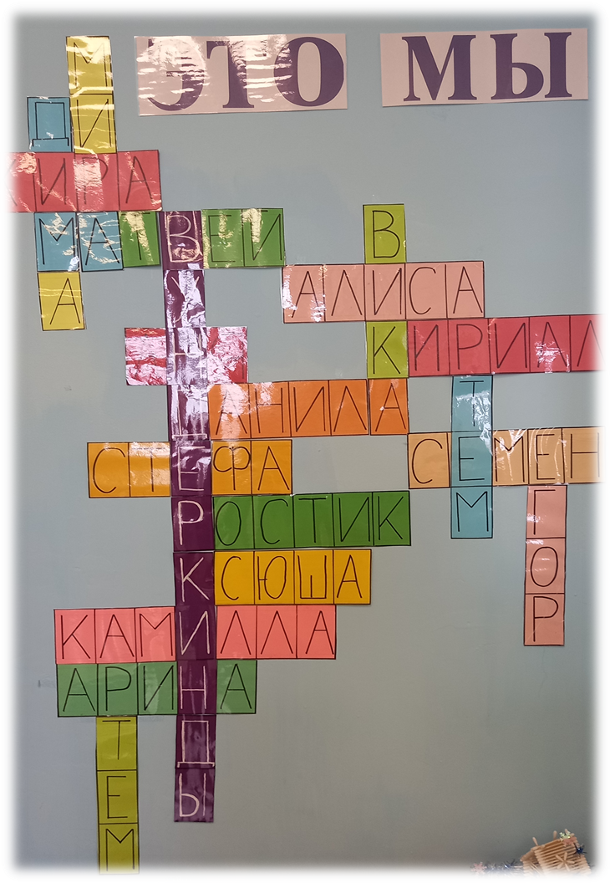
Особенности РППС группы
Говорящая среда – это способ стимулирования и организовать самостоятельную деятельность детей.
Цель: Создание условий для полноценного развития дошкольников по всем образовательным областям ФГОС в соответствии с конкретными особенностями и требованиями образовательной программы детского сада.

Slide 3
Задачи
Создать атмосферу эмоционального комфорта.
Создать условия для творческого самовыражения.
Создать условия для проявления познавательной активности детей.
Создать благоприятные условия для восприятия и созерцания, обращать внимание детей на красоту природы, живописи, предметов декоративно-прикладного искусства, книжных иллюстраций.

Slide 4
Признаки говорящей среды
1. Наличие значимых для детей элементов: творческие и исследовательские работы, рисунки, коллективные и индивидуальные коллажи, стенгазеты, макеты, поделки, «Тема проекта», «Новые слова», «Интересные факты» и др.
2. Центры организованы таким образом, чтобы в них было все необходимое для самостоятельной деятельности ребенка в зависимости от задуманного. Чтобы избежать переполнения центров, все материалы убраны в контейнеры и подписаны.

Slide 5
Постоянно действующие элементы «Говорящей среды»
. Информационная доска с названием реализуемого в данный момент проекта, иллюстрации.
Опорные слова реализуемого в данный момент проекта, как зрительные опоры, находятся повсюду в группе и используются педагогами для развития предпосылок грамотности у детей.
Тематические задания, карточки/схемы для образовательной деятельности в «Центрах активности».
«Интересные факты». Доклады детей, которые они готовят дома вместе с родителями, дополненные иллюстрациями/рисунками.
Поделки детей по изучаемому проекту используются в оформлении группы или в игровой деятельности.

Slide 6
Чем полезна «говорящая среда»?
1. ДЕТИ - знают, что и где лежит; чувствуют себя хозяевами группы; могут воплощать все ими задуманное. Значительная часть демонстрационного материала и результатов деятельности детей и родителей соответствуют теме реализуемого в данное время проекта.
2. РОДИТЕЛИ - знают, чем наполнена жизнь детей в детском саду.
3. ПЕДАГОГИ – знают интересы и приоритеты воспитанников в выборе вида и содержания деятельности. Это помогает эффективно планировать дальнейшее взаимодействие с детьми.

Slide 7
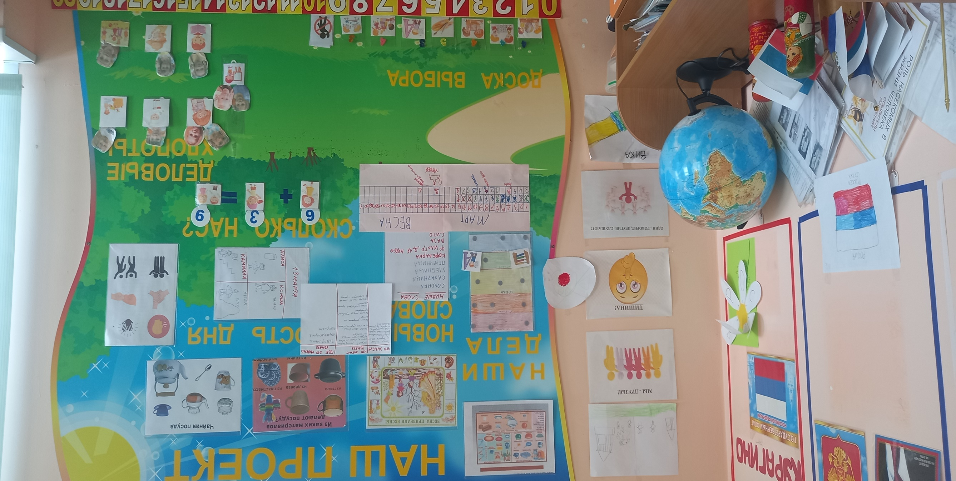
Интерактивный стенд

Slide 8
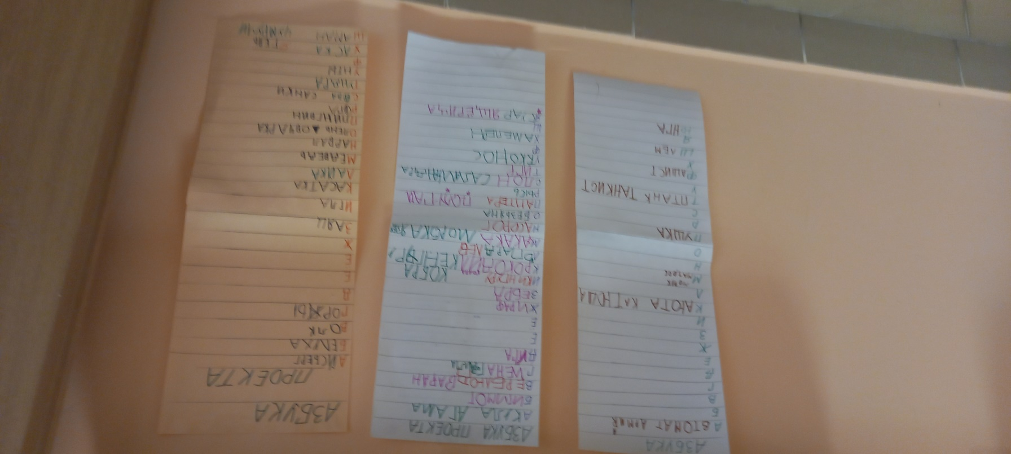
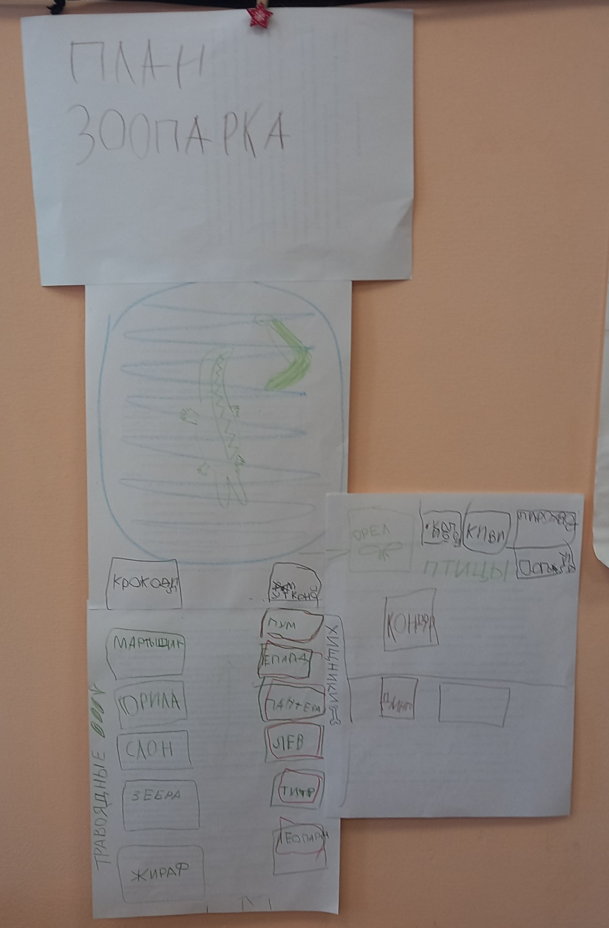
ОПОРНЫЕ СЛОВА

Slide 9
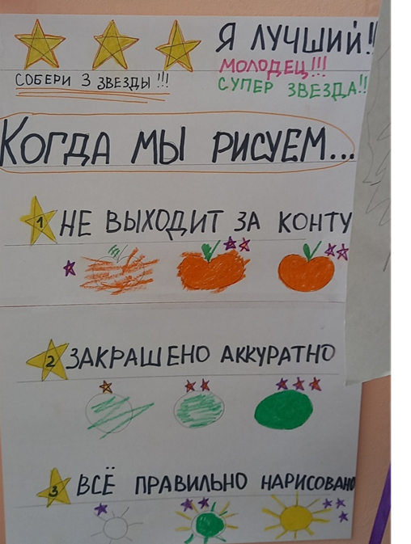
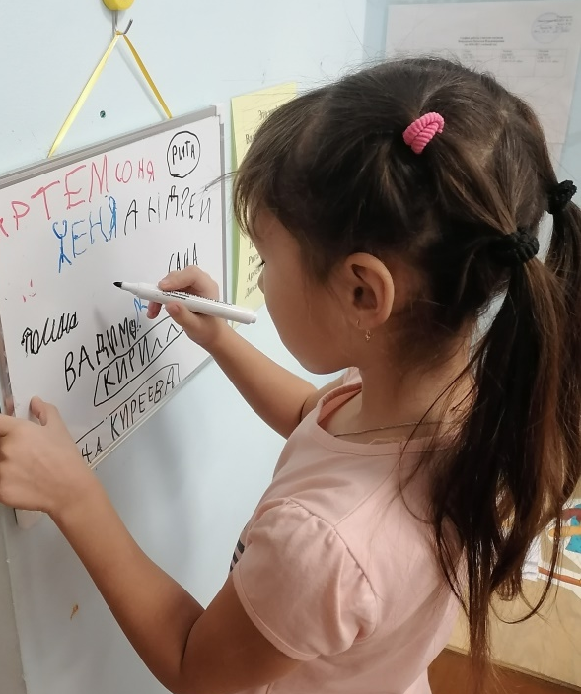
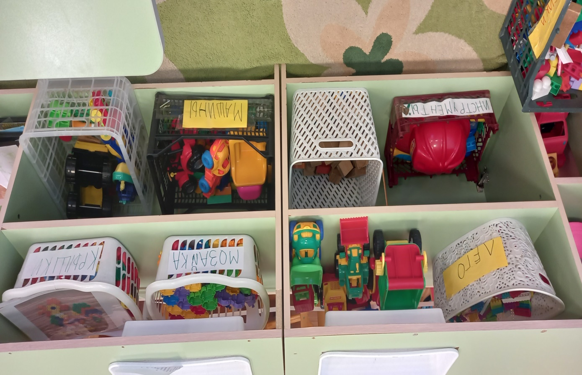
Правила группы

Slide 10
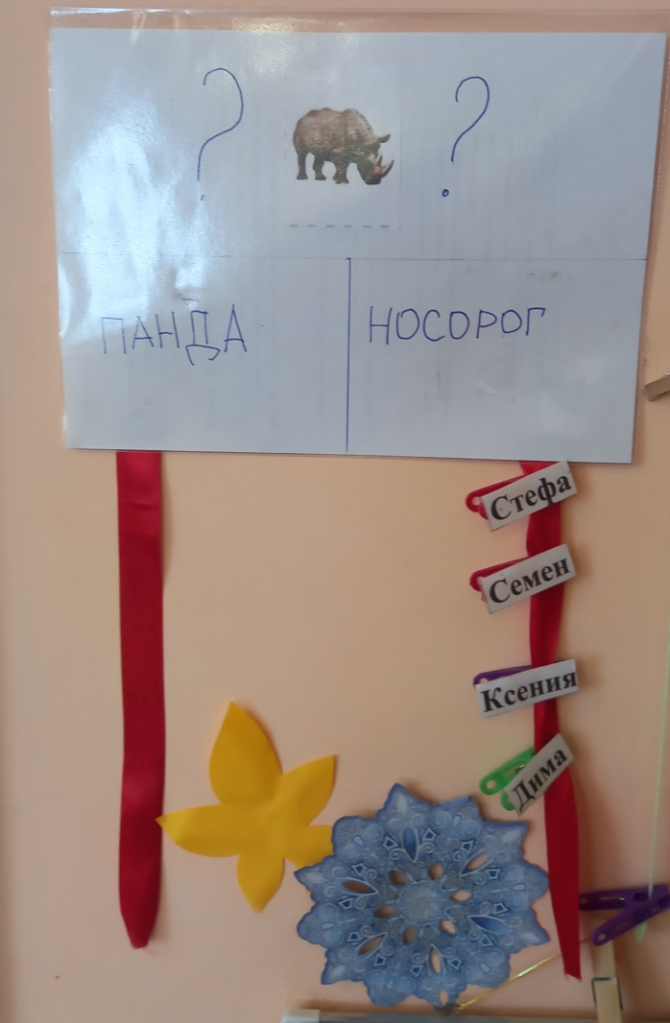
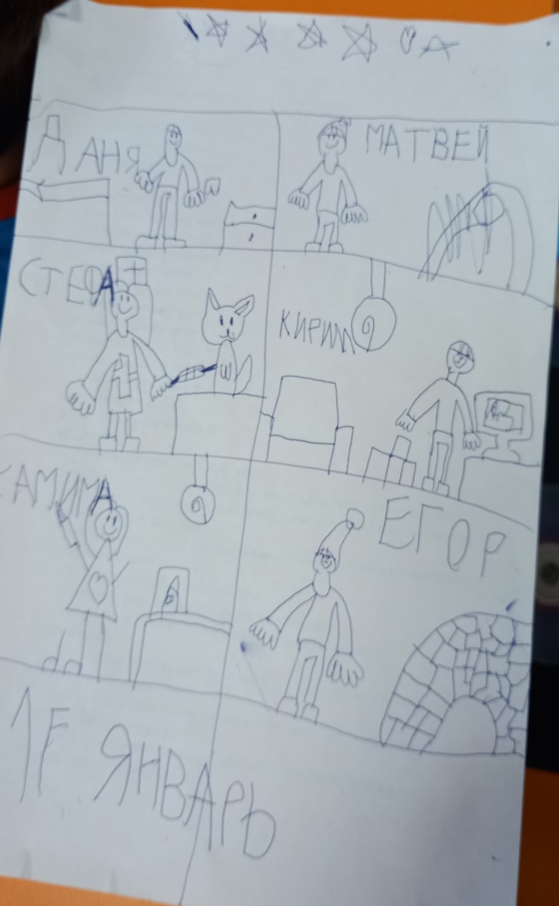
Летопись дня
Загадка дня
Новость дня

Slide 11
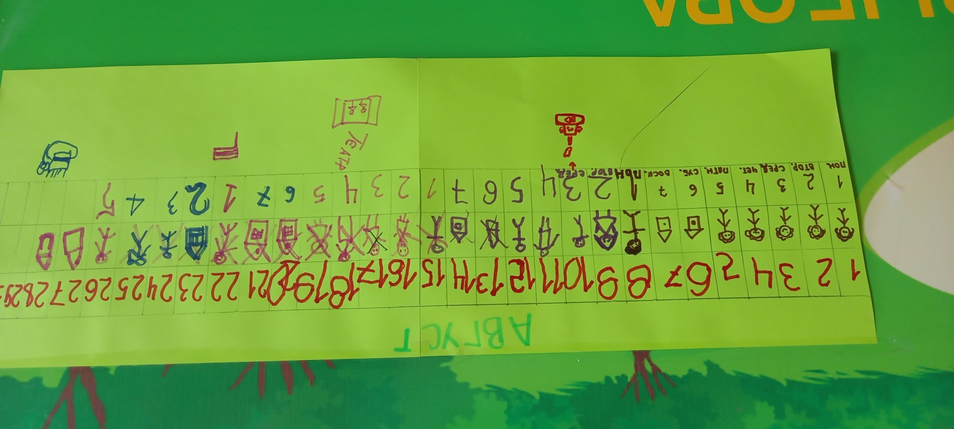
Линейный календарь

Slide 12
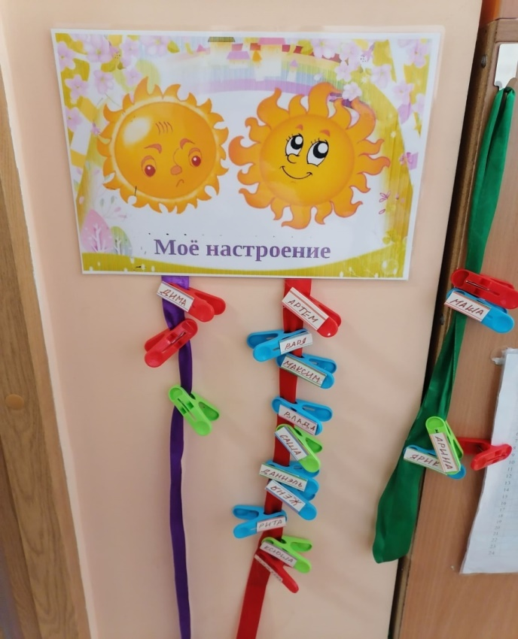
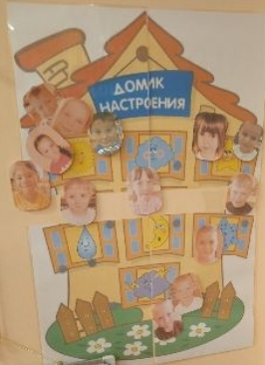
Мое настроение

Slide 13
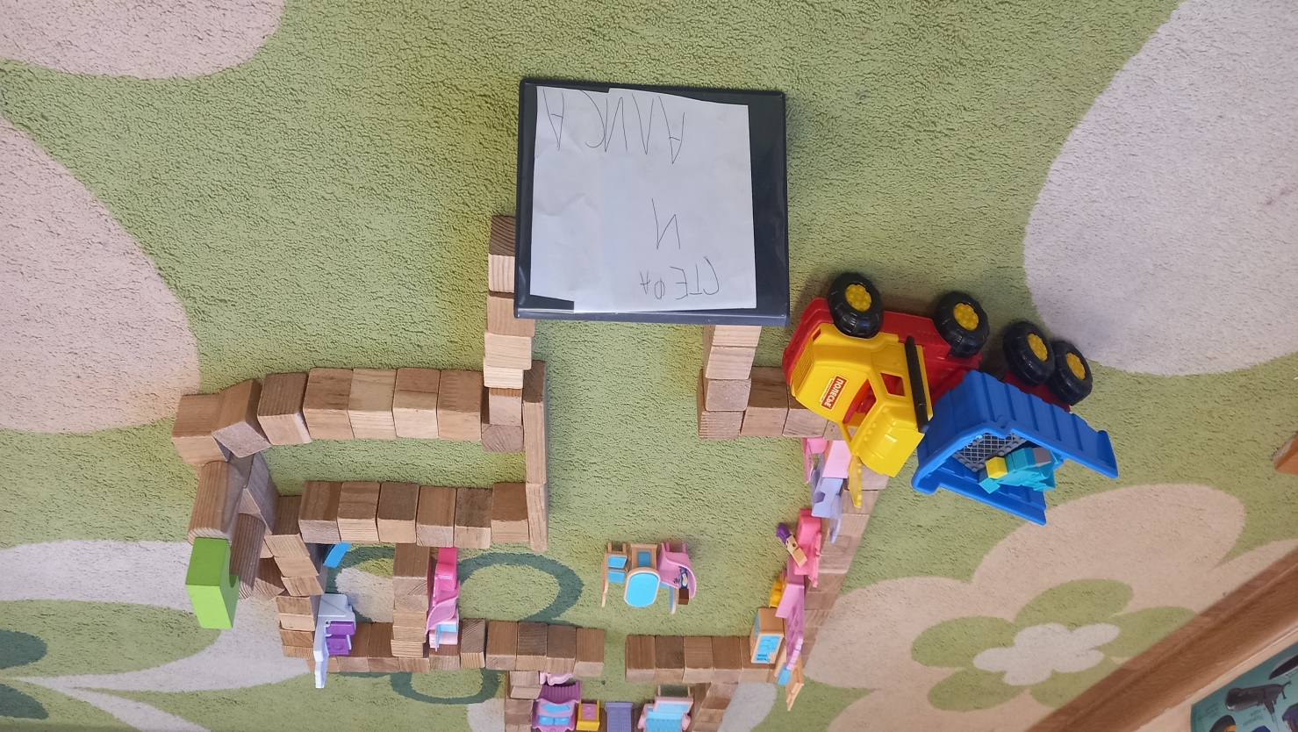
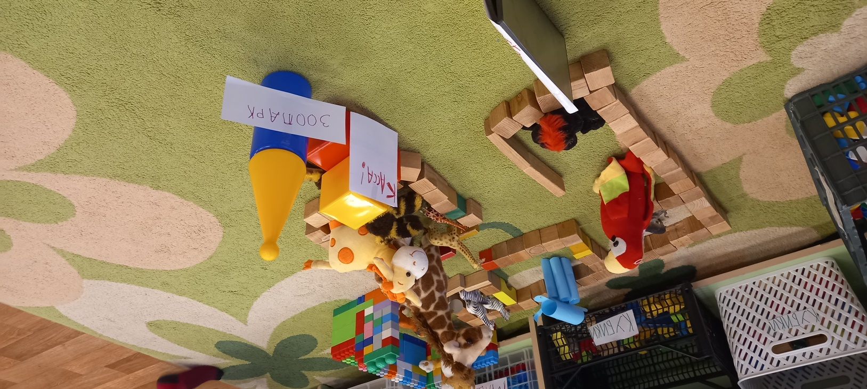
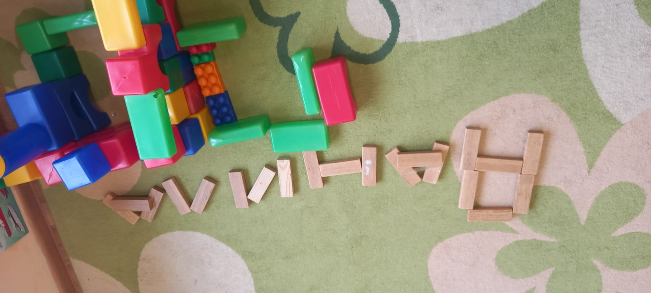
Постройки и работы подписываются

Slide 14
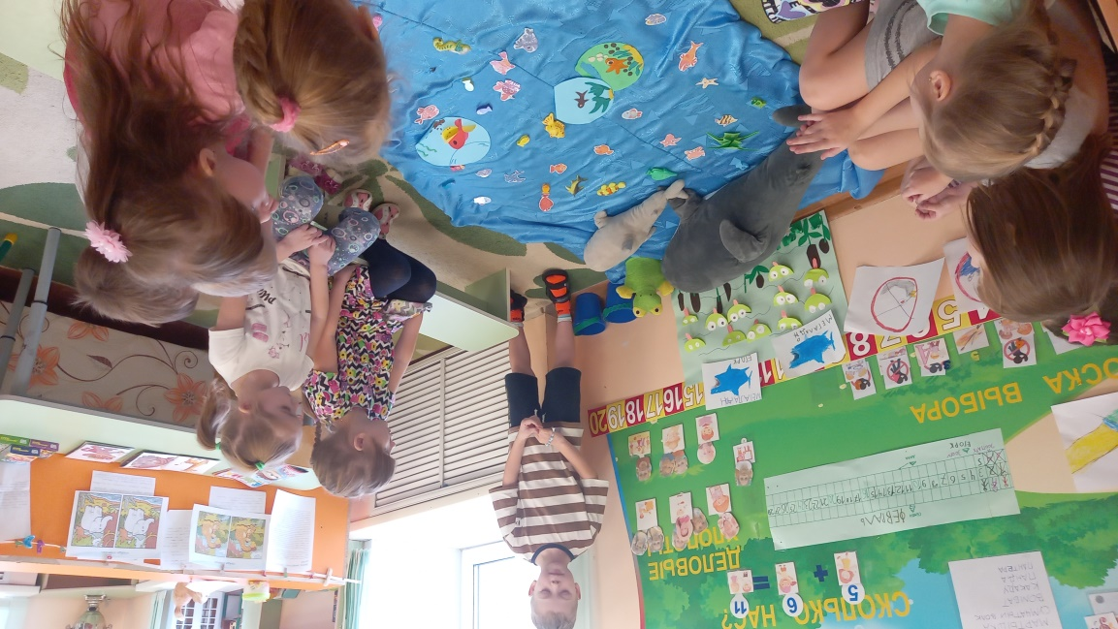
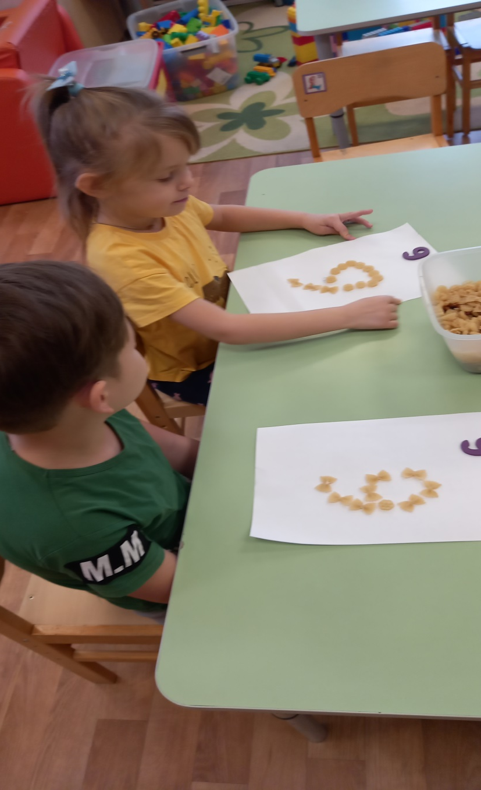
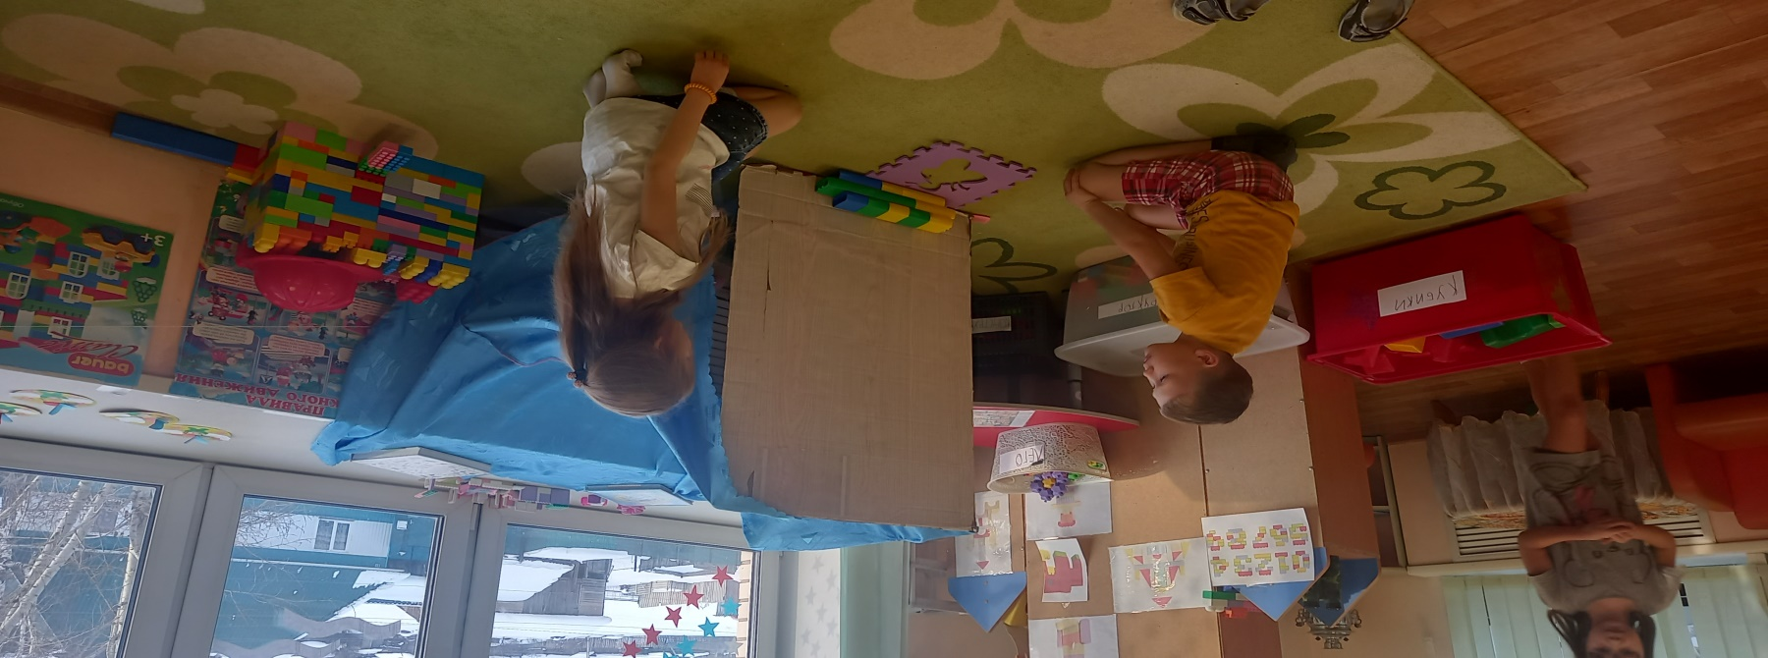
Вариативность и полифункциональность

Slide 15
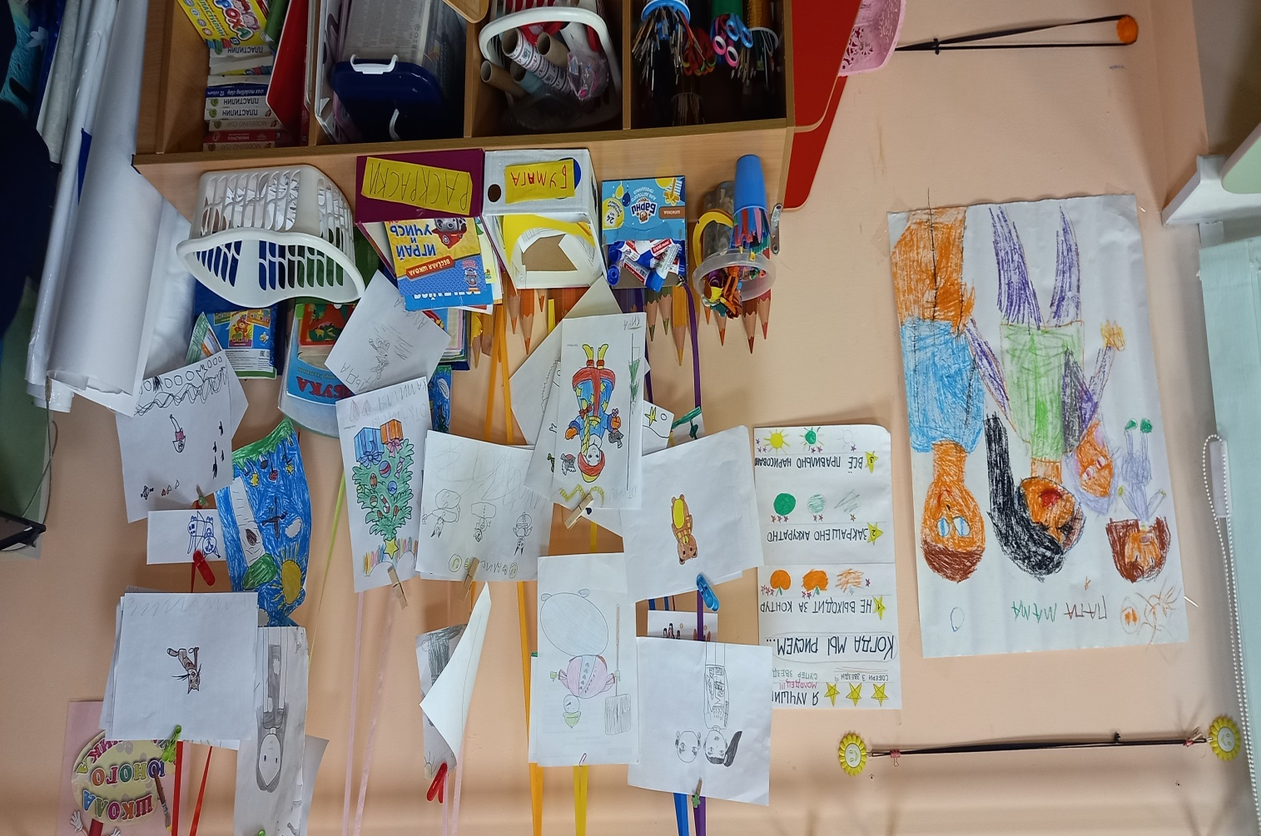
Рука ребенка в оформлении группы

Slide 16
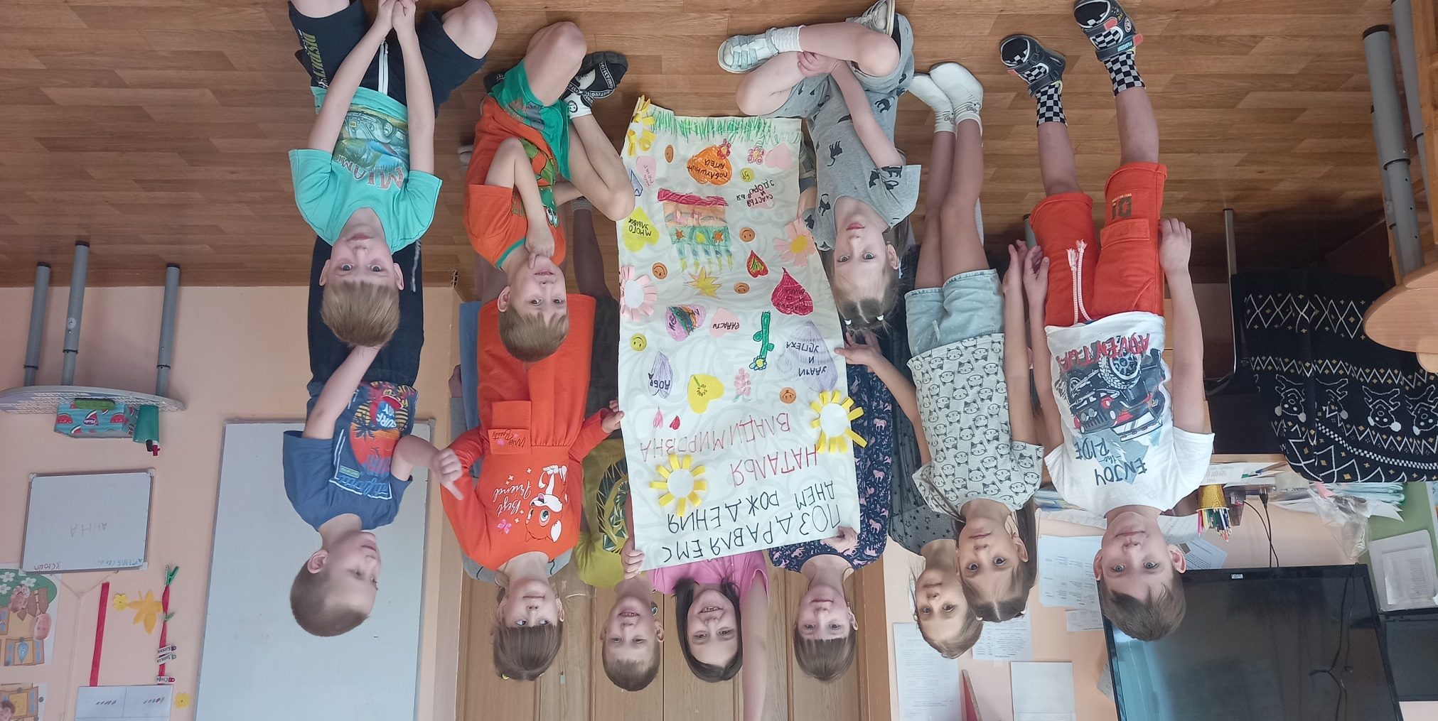
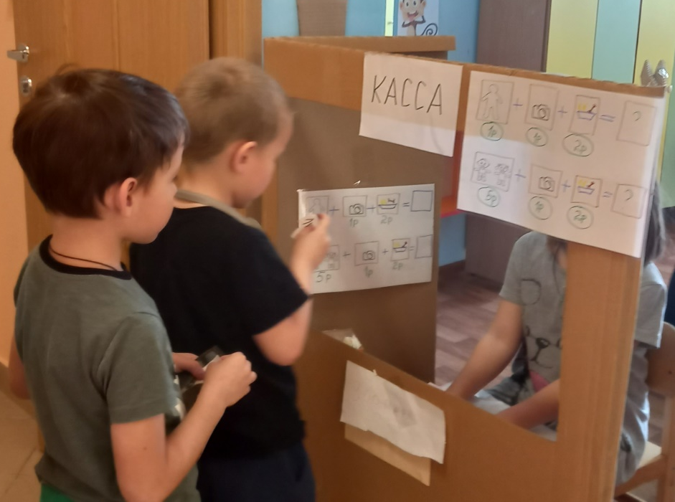

Slide 17
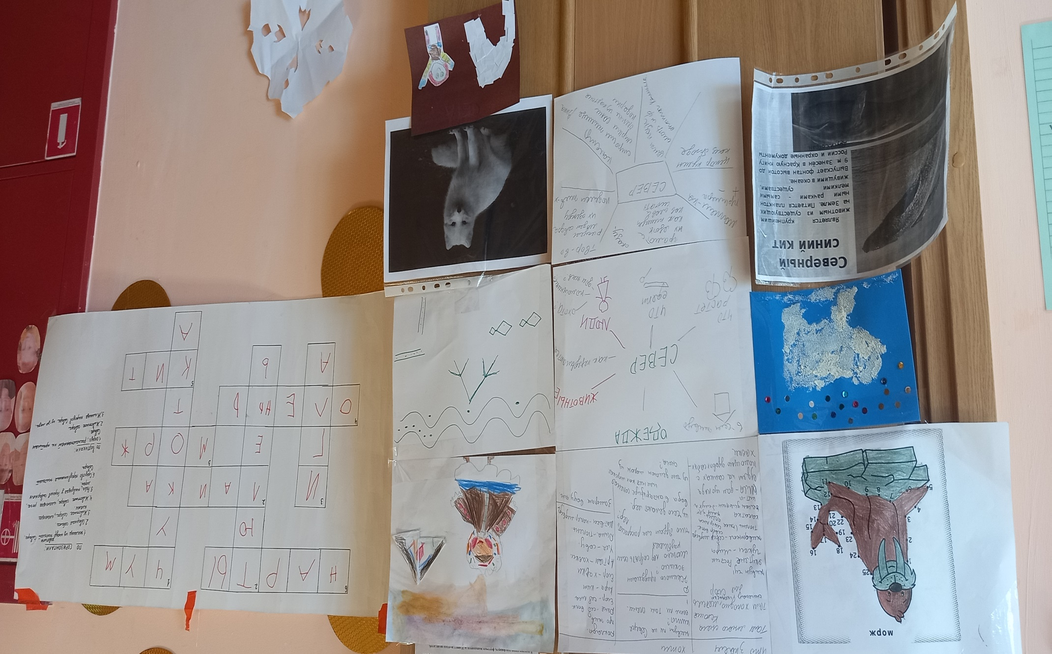
Итоги проекта

Slide 18
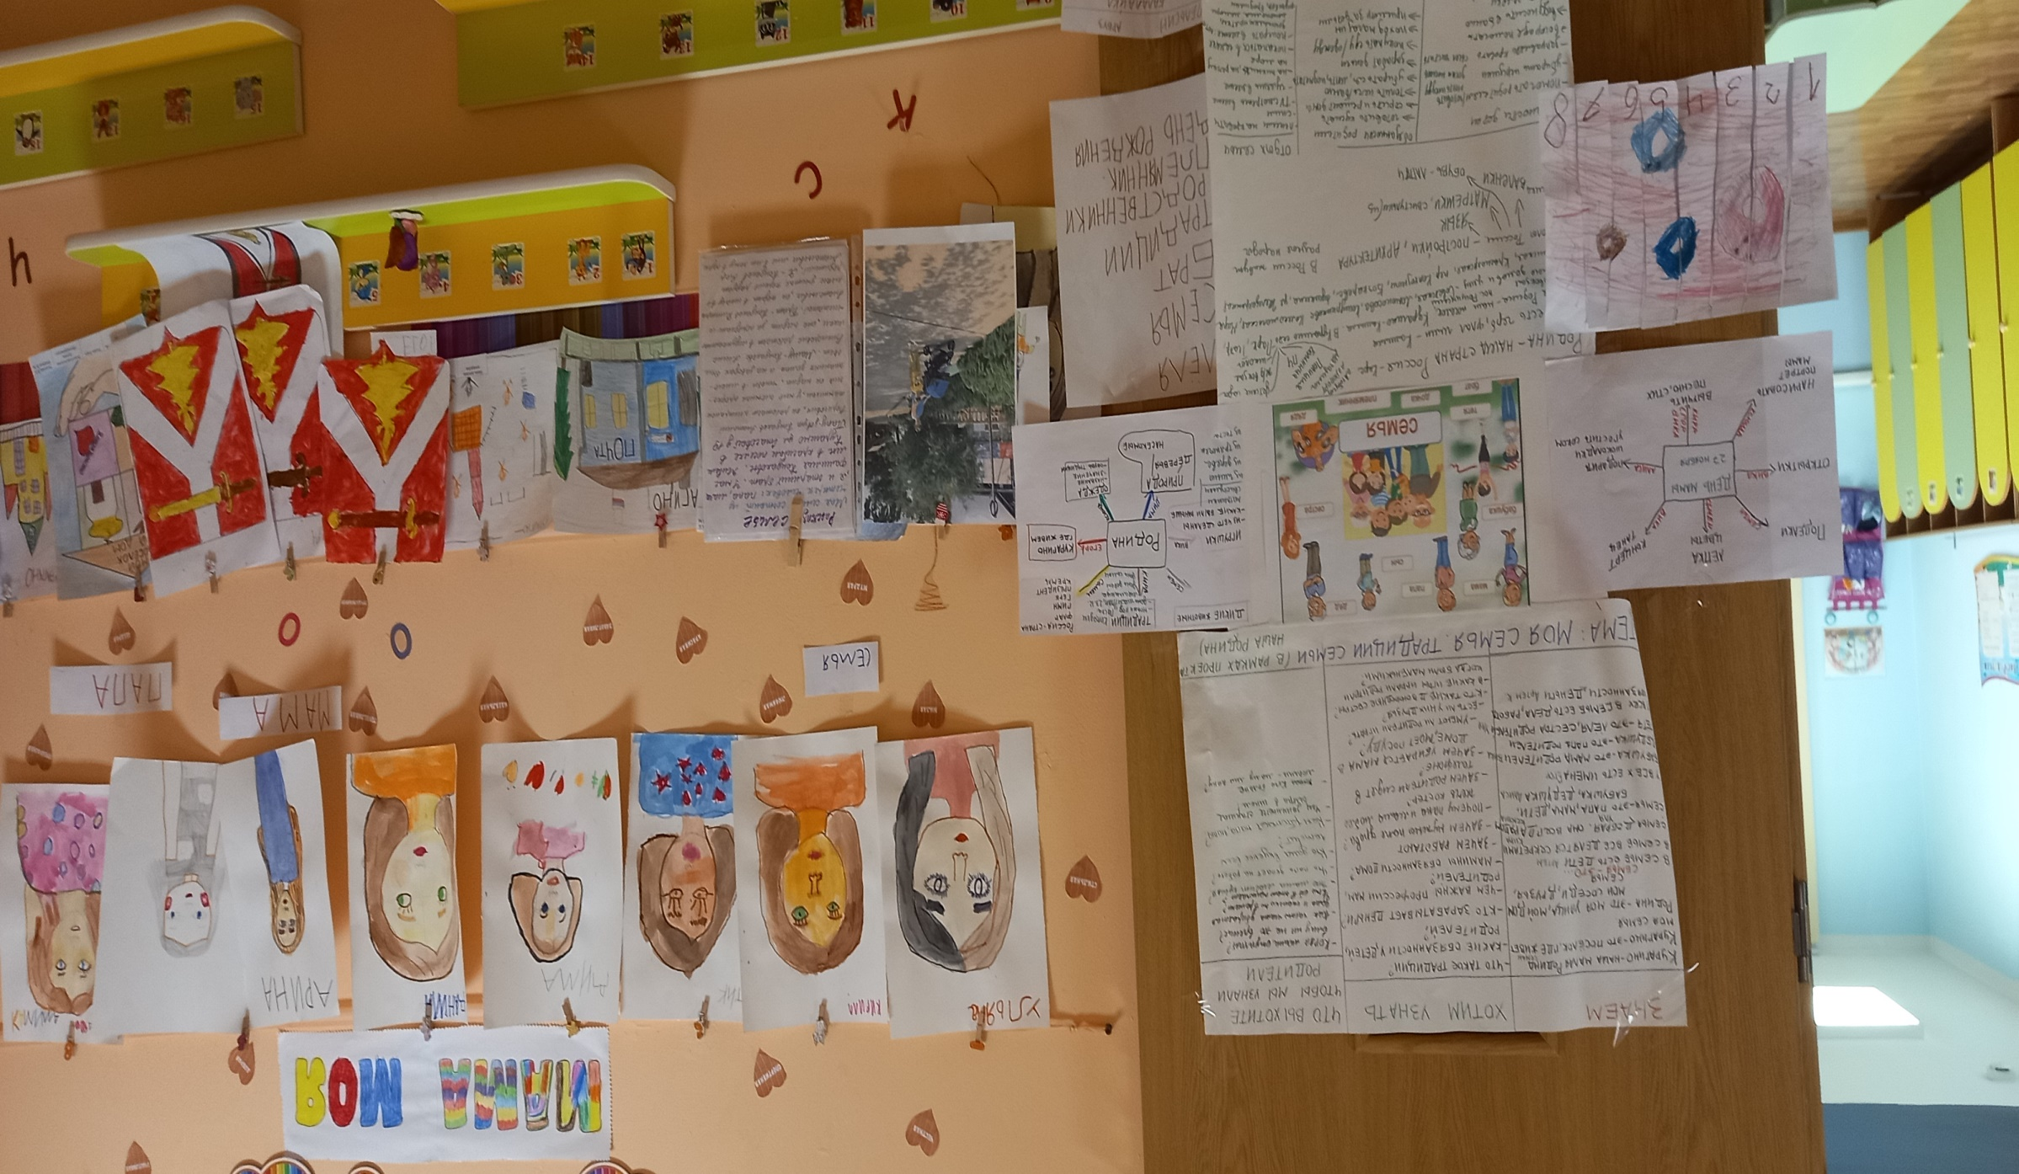

Slide 19
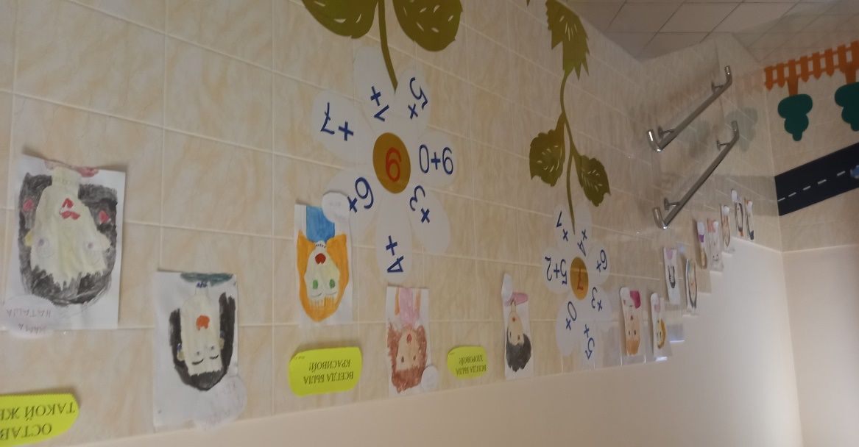
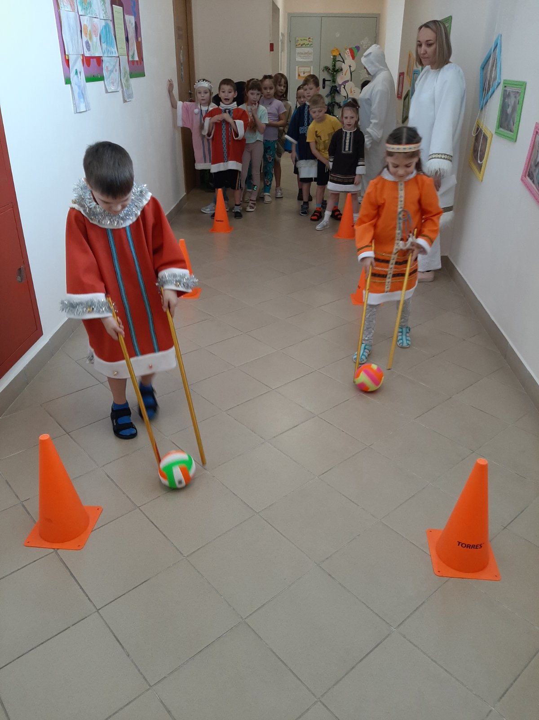
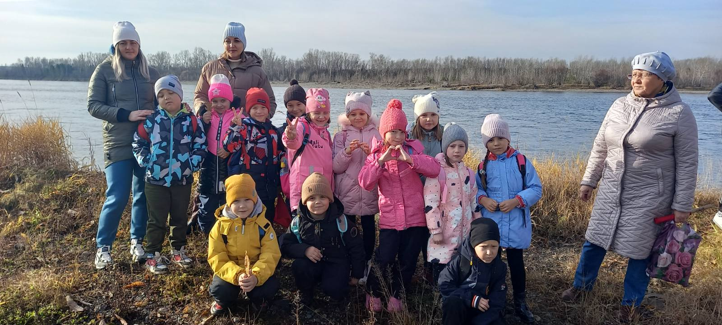
Раздвигаем границы

